Slide 1
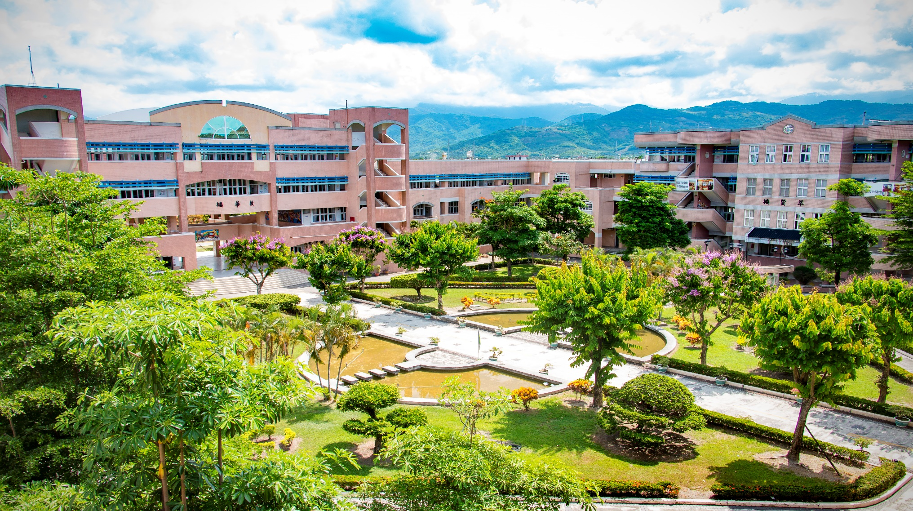


屏南之星
最好的選擇
報告人
陳科名
枋寮高中校長

Slide 2
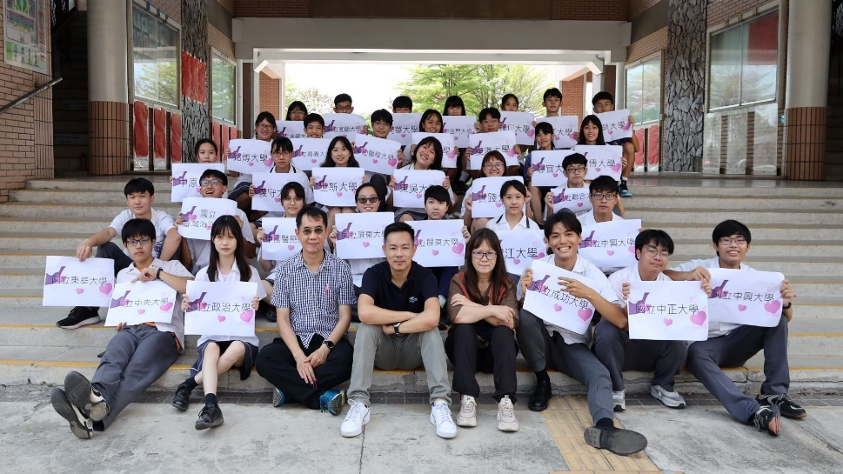
枋寮高級中學
以六年一貫的課程規劃，打造兼具科學、人文特色的學校，成為屏南教育的基石。
深耕課程六年一貫
閱讀素養奠定基石
雙語教育國際接軌
科學人文特色學校
雙語實驗班計畫
國教院基地學校
教育部閱讀磐石獎學校
全國科展化學科第一
體育署體育績優學校
高中優質化學校
屏東縣能源動力理念學校

Slide 3
我們有
良善的生活照顧
免學費：
免交通費：恆春線、東港線、潮州線、春日線、力里線、東海線。(省下交通費32760-60480元)
免住宿費：每學期省下4000-4800元/學期
午餐補助(三餐補助)：經濟弱勢學生。每學期省下11000元。

Slide 4
我們有
豐富的獎助學金
積極爭取校內外各項獎助資源，扶助經濟弱勢學生，使其順利就學、安定生活。
每學年主動為學生爭取之民間獎助補助金額亦達 250 萬元~350 萬元以上。
留縣中獎學金、就近入學、完全免試。

Slide 5

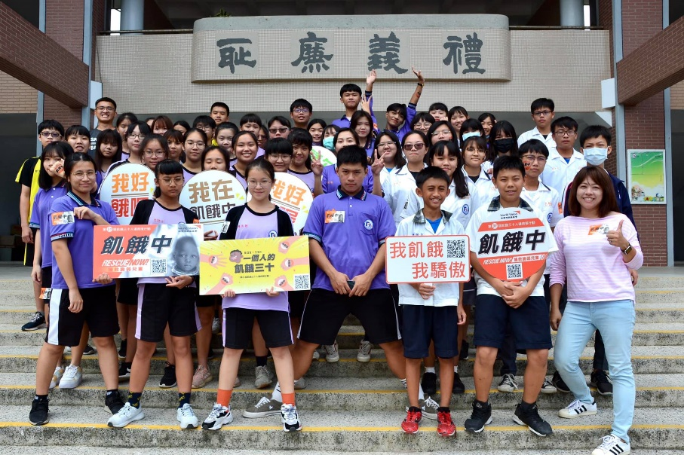
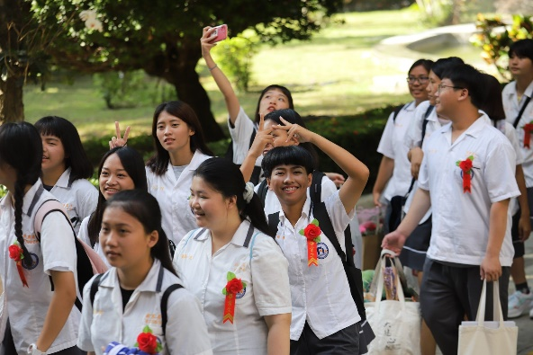
我們有
多樣的高中生活選擇
雙語實驗班、普通班、電機化工學程、體育班。
精彩的選修課程，提供各類適性學習。
豐富的社團選擇，多元發展學生潛能。

Slide 6
我們有
亮眼的升學績效
大學繁星錄取率100%。
個人化的升學輔導、完整的學習歷程準備。

Slide 7
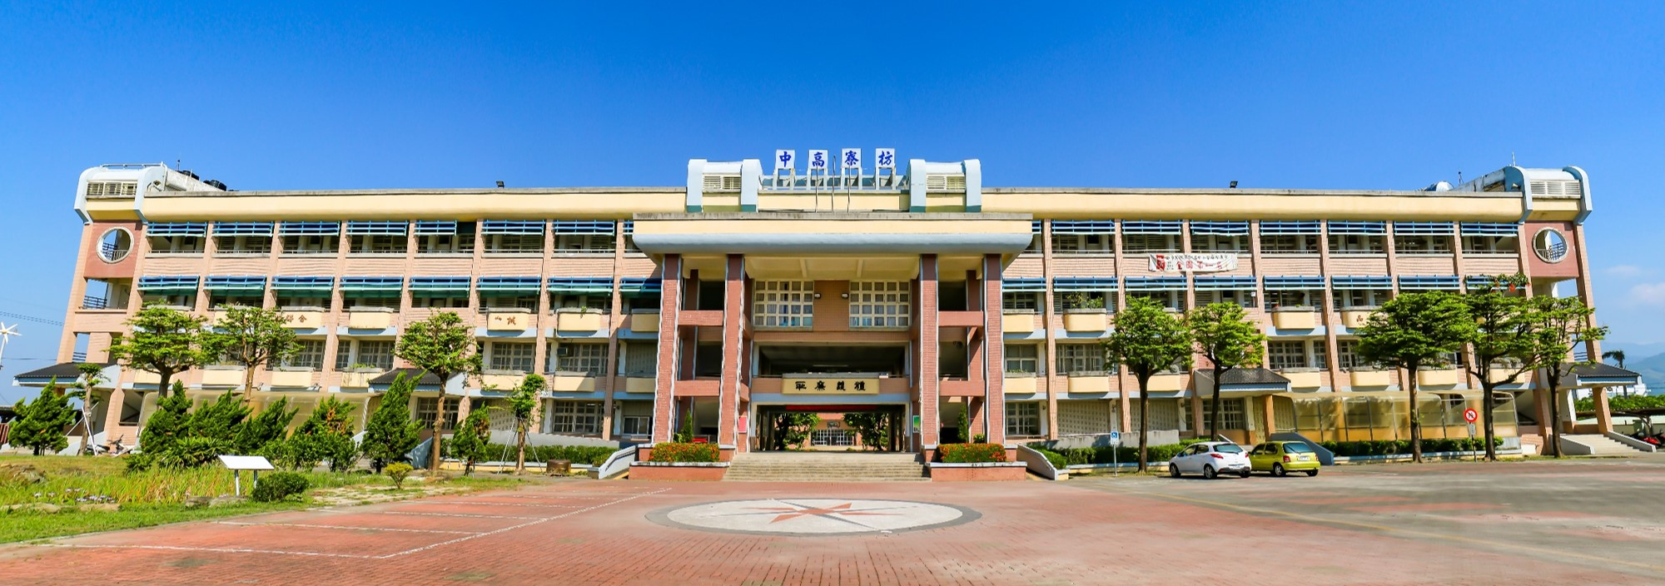
歡迎就讀
屏南之星

